Slide 1
PHP Frameworks
Gailberger marcel, Kriegl verena, mauko alex, wechtitsch tobias

Slide 2

3 Frameworks
CodeIgniter
CakePHP
PHPStorm

Slide 3

CodeIgniter
Vorteile:
Open Source
Speicherfreundlich
Libraries sind bereits vorhanden, man kann aber selbst welche hinzufügen
Hohe Sicherheit

Slide 4

PHPStorm
Vorteile:
Smart PHP Code Editor
Fehlerüberprüfung
Einfache Bedienung
Nachteil:
Nur 30 Tage kostenlos
Zusätzliche Funktionalitäten:
HTML/CSS
Javascript
Datenbank & SQL

Slide 5
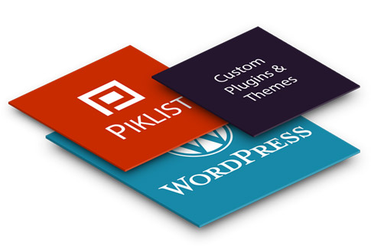
CakePHP
Vorteile:
Leichtes Setup, fast keine Konfiguration
Ermöglicht Datenbank Zugriff
Tools für Validation ➔ sicheres Framework
Open Source
Einfache Plugin-Integration

